Slide 1
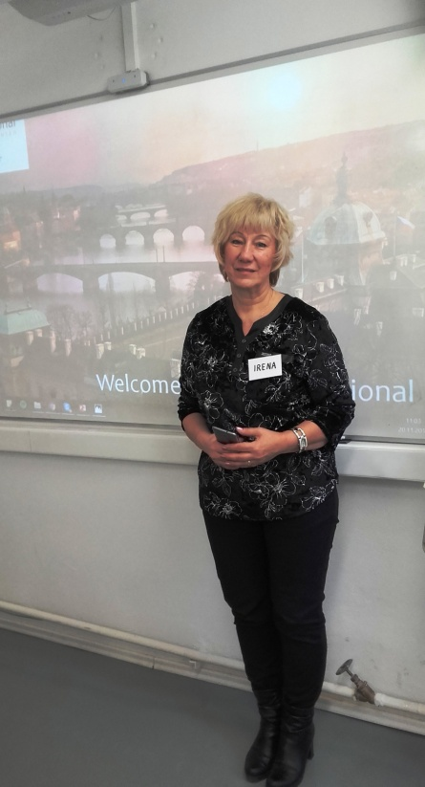
Erasmus Plus KA projekts Nr. 2017 – 1 – LV01 - KA104 – 035223 VIRZĀMIES UZ PRIEKŠU!
ATSKAITE PAR DALĪBU ERASMUS PLUS KA 1 kursos PRĀGĀ, 2017.gada 20. – 24. novembris
Atskaiti sagatavoja: Irēna Ceijere, biedrība Vecmāmiņas.lv

Slide 2
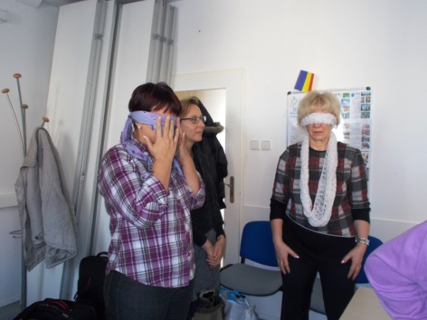
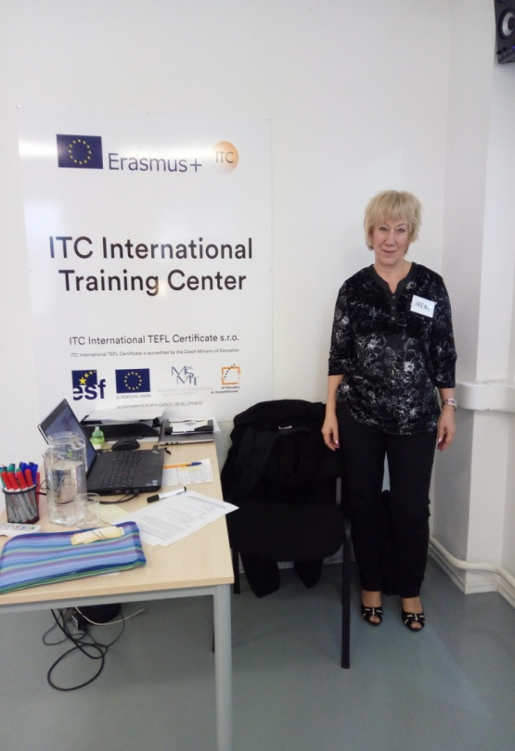
Kursu apraksts
Kursu nosaukums: 21.gadsimta prasmes pieaugušo izglītotājiem
Kursu organizators: ITC International, Prāga
Links uz mājas lapu un Facebook lapu:
Nosūtošā organizācija: Vecmāmiņas.lv
Dalībniece : Irēna Ceijere

Slide 3
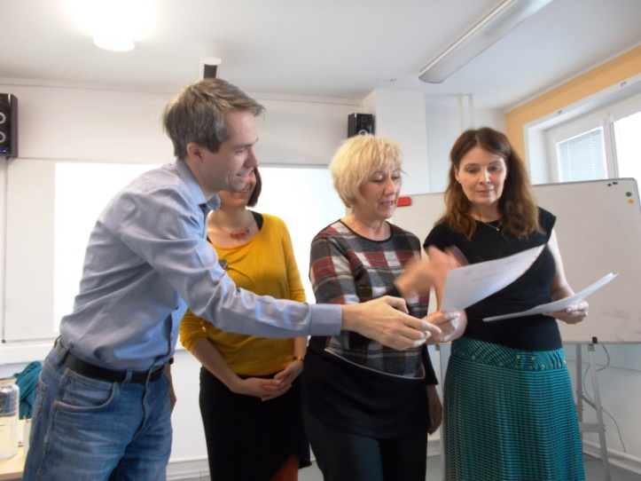
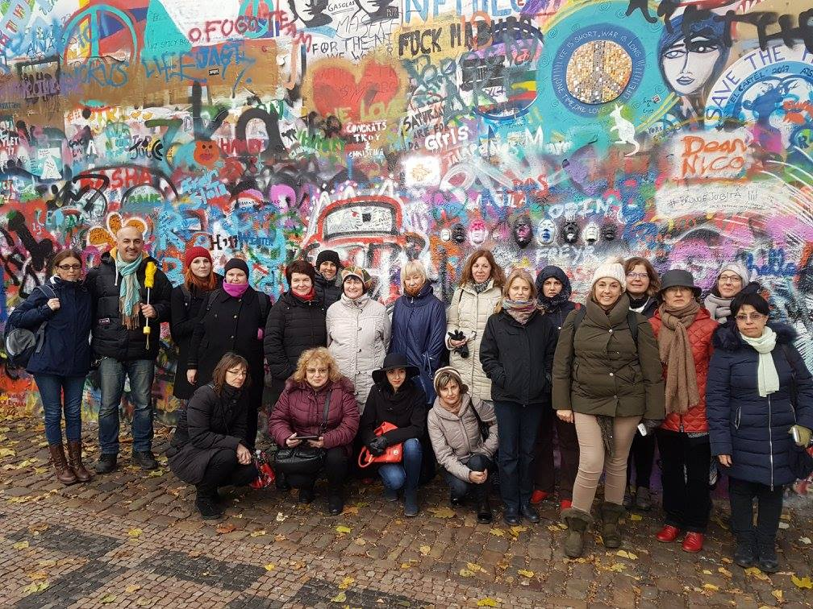
Iespēja
Piedaloties Erasmus Plus KA 1 mobilitātes projektā „Virzāmies uz priekšu!”, man, biedrības Vecmāmiņas.lv pārstāvei IRĒNAI CEIJEREI, bija iespēja pavadīt nedēļu Čehijā, Prāgā, apgūstot kursu „21.gadsimta prasmes”, kas īpaši vērsts uz darbu ar pieaugušajiem izglītojamajiem.
KURSU ORGANIZATORS:
www.itc-international.eu/erasmusplus

Slide 4
MĀCĪBAS – teorija un praktiskie uzdevumi

Slide 5
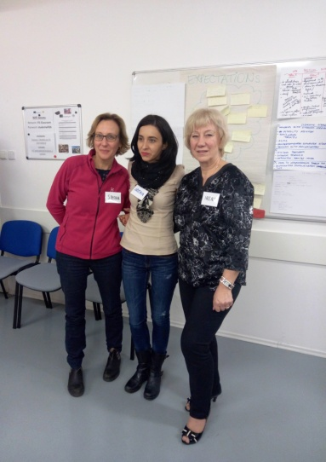
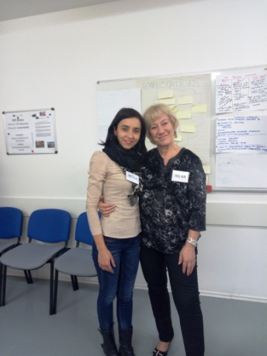
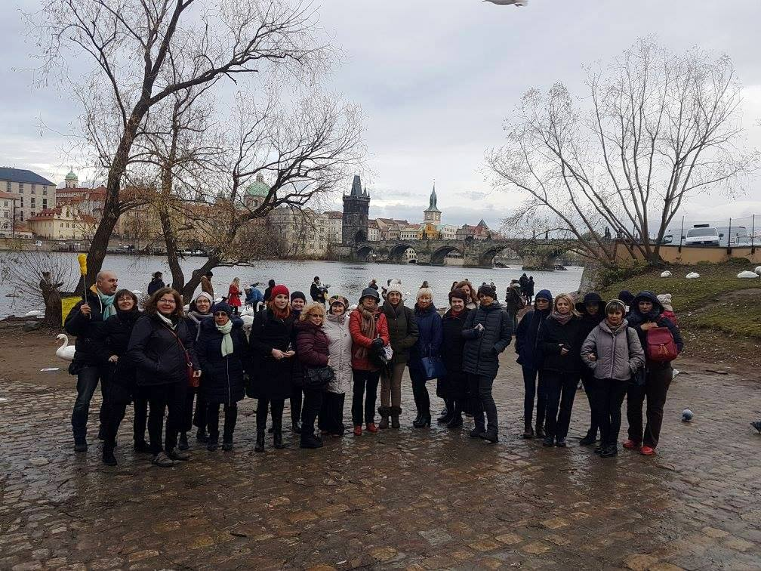
DALĪBNIEKI NO CITĀM VALSTĪM
Latvija
Rumānija
Slovēnija
Bulgārija
Itālija
Čehija

Slide 6
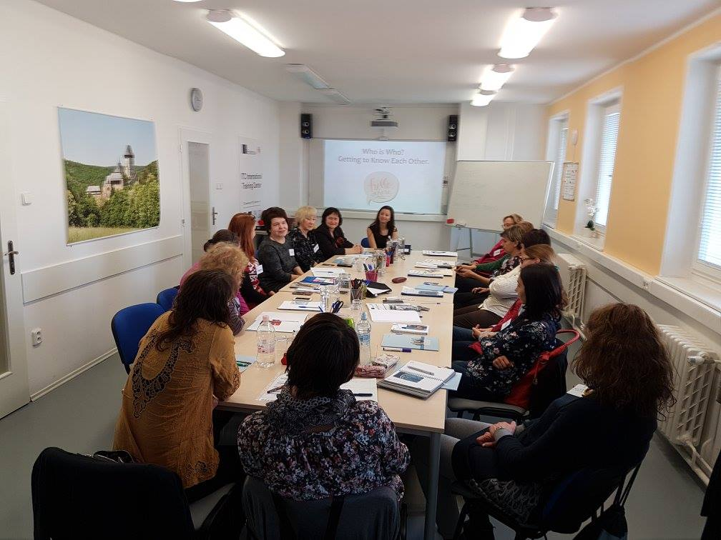
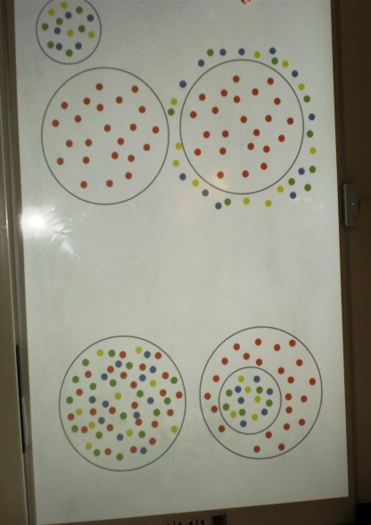
DARBS GRUPĀS

Slide 7
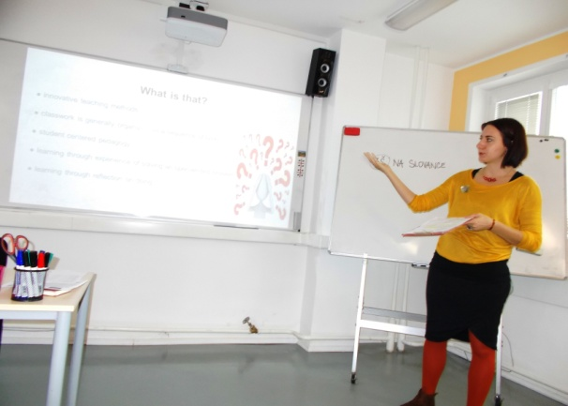
Apgūtie MODUĻI
Apgūtie moduļi –
21.gadsimta prasmes un labās prakses piemēri;
Globālā vide un sociālā atbildība;
Uzņēmējdarbība un finanses; Vadības prasmes un pašiniciatīva;
Starpkultūru prasmes un iemaņas;
Darbs ar cilvēkiem ar īpašām vajadzībām;
Kumunikācija un sadarbība;
Kritiskā domāšana;
Pilsētvide un radošums.

Slide 8
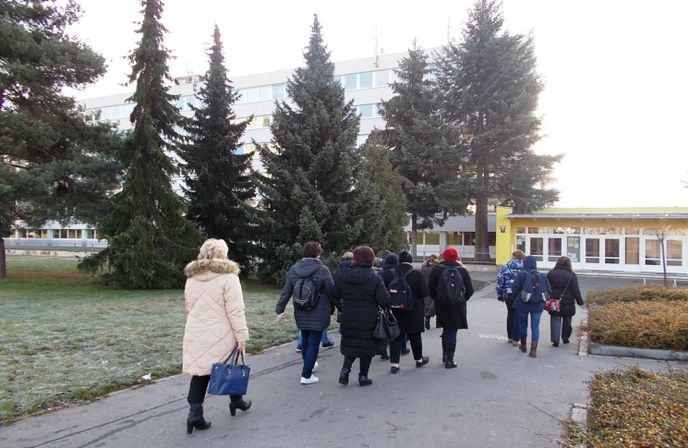
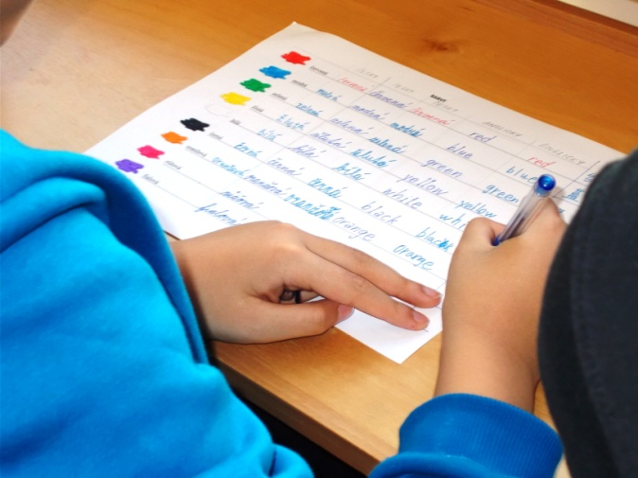
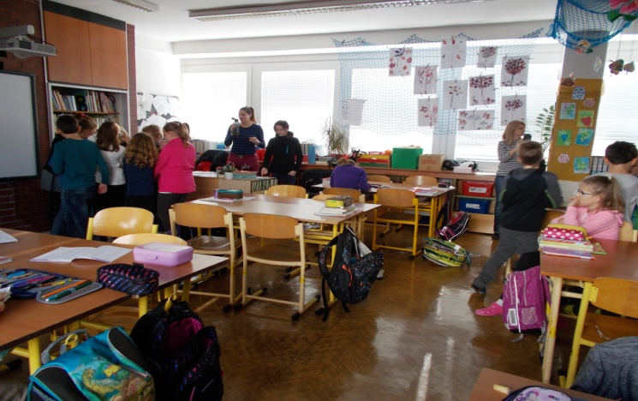
VIZĪTE PRĀGAS SKOLĀ

Slide 9
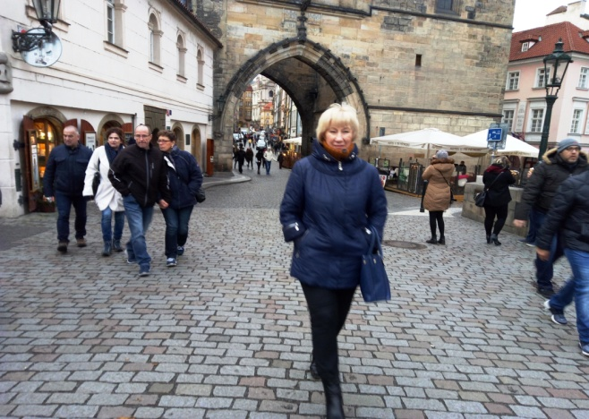
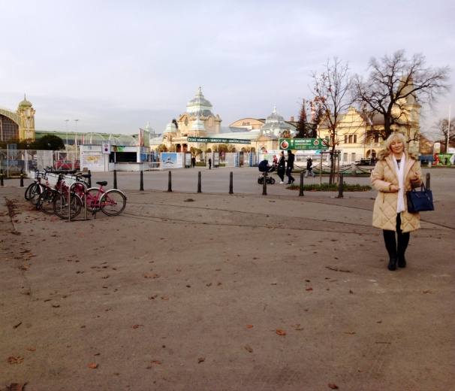
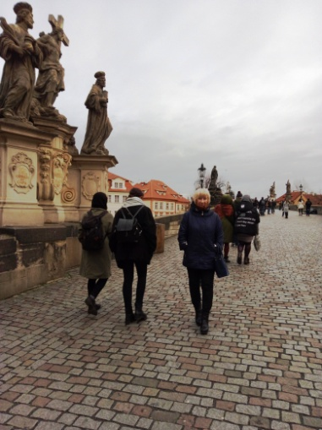
PRĀGAS APSKATES EKSKURSIJA

Slide 10
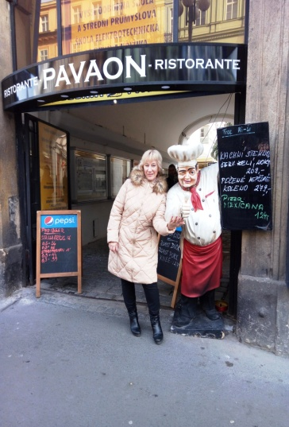
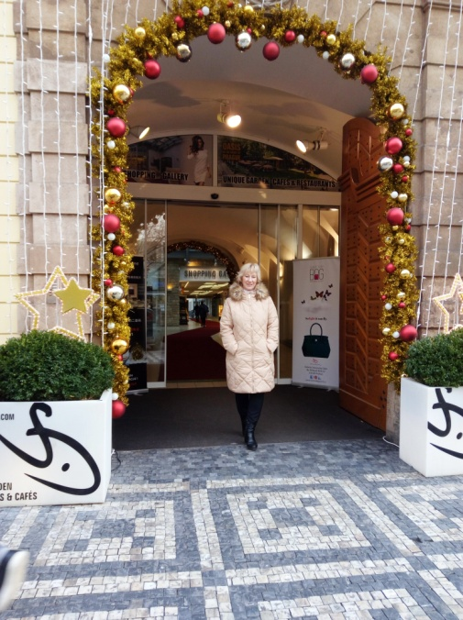
BRĪVAIS LAIKS

Slide 11
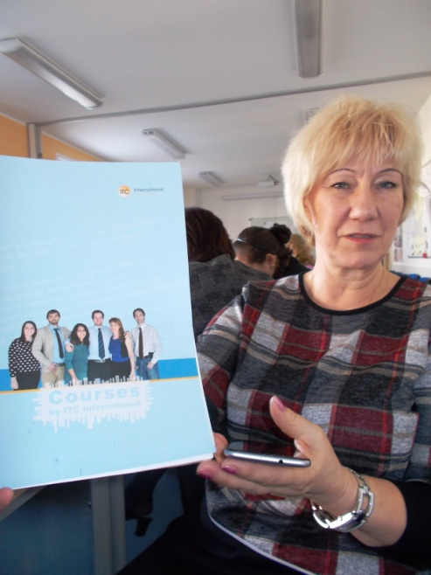
MĀCĪBU MATERIĀLI
https://drive.google.com/drive/folders/0B4J56BBNpS0CdmtpZHpZeHU5d0E?usp=sharing

Slide 12
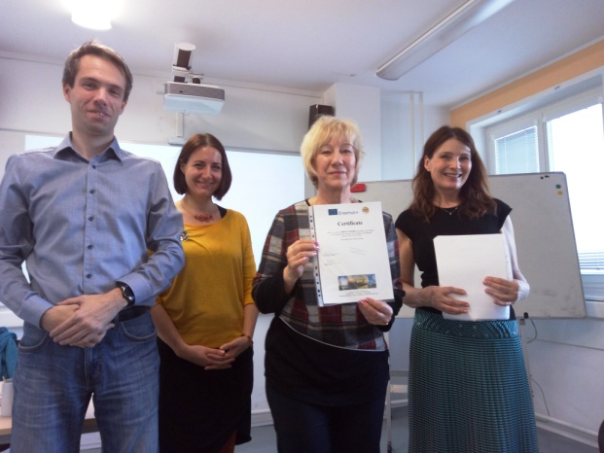
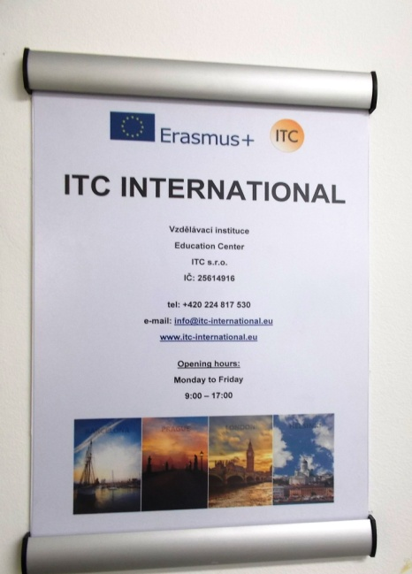
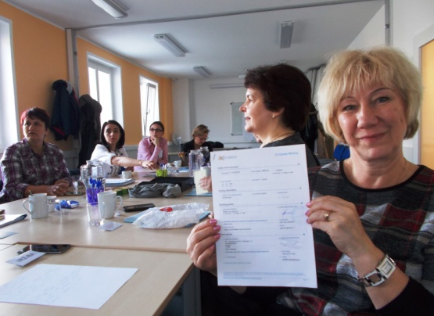
KURSU SERTIFIKĀTS UN EUROPASS DOKUMENTS
Par dalību kursos iegūts gan organizatoru izsniegtais sertifikāts, gan Europass dokuments Nr. LV/00/2017/1688/001/CZ/35.

Slide 13
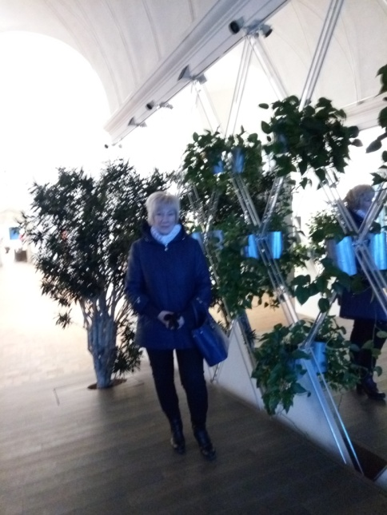
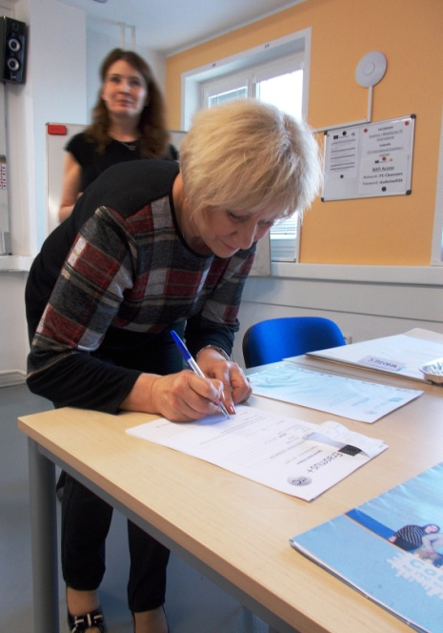
Paldies par atbalstu!
Liels paldies biedrībai Vecmāmiņas.lv, ITC International mācību centram un Erasmus Plus programmai par doto iespēju!
Virzāmies uz priekšu!

